Slide 1

Метод мозгового штурма

Slide 2

Мозговой штурм — оперативный метод решения проблемы, при котором участники высказывают как можно больше вариантов решения, в том числе самых фантастичных.
Идея: отделить процесс генерации идей от их критики.

Slide 3
Подготовка – формулировка проблемы, отбор участников, распределение ролей
Предложение и обсуждение – участники предлагают, комбинируют и сохраняют любые идеи
Отбор и оценка – выделение наиболее ценных идей, их оценка и формирование результата

Slide 4

Правила:
Участвуют все
Все высказываются и все слушают
Все имеют равные права
Все способствуют мирному разрешению конфликтов
Не критикуют и не оценивают

Slide 5
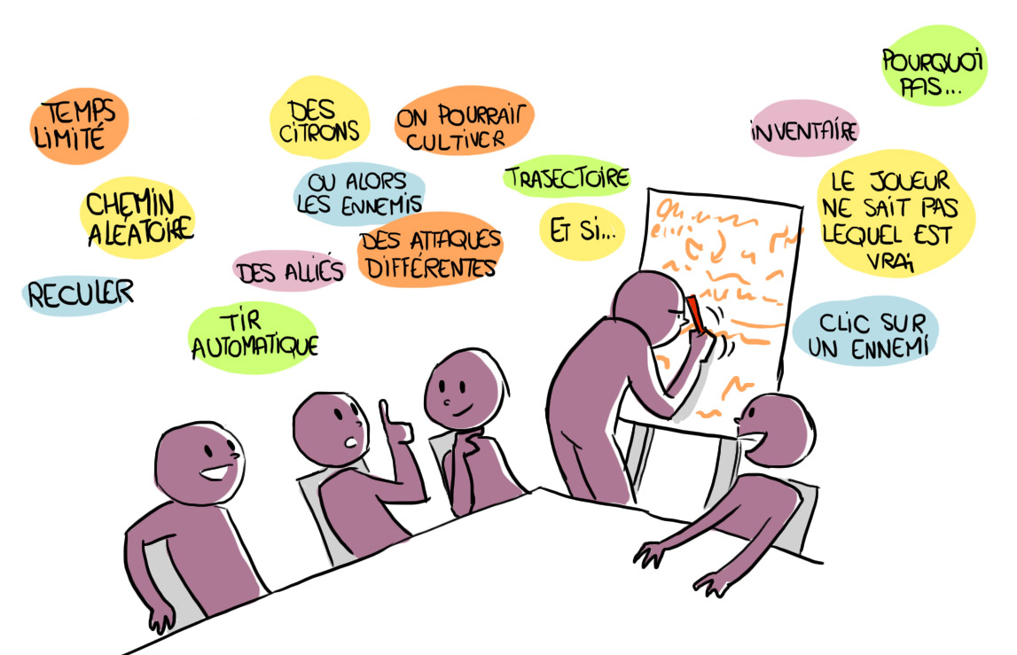
Преимущества:
Оригинальность решений
Большое количество идей
Доброжелательная обстановка

Slide 6

Недостатки:
Зависимость от работы куратора
Отклонения от темы

Slide 7
Порядок проведения:
Предложить проблему, участники делятся на группы по 5-8 человек
Участники высказывают идеи, от 10 до 45 минут.
Каждая группа выбирает человека, который фиксирует все, что говорят участники.
На следующем этапе обсуждается каждая идея
Идеи обобщаются, корректируются, совершенствуются и выстраиваются в соответствии с их значимостью.
По возможности группа вырабатывает единое мнение и определяет своего представителя , который докладывает итоговое решение.

